Slide 1

DIỄN GIẢ : NGUYỄN THỊ DUYÊN
HỌC VIÊN APTECH

Slide 2
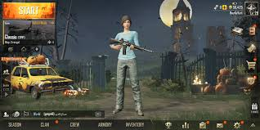
I.GIAO DIỆN

Slide 3
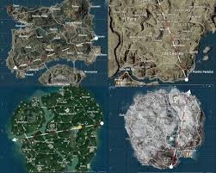
II. CÁC LOẠI MAP

Slide 4
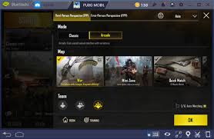
III.CÁC CHẾ ĐỘ

Slide 5
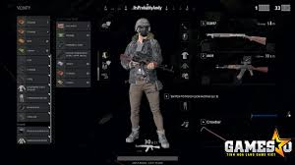
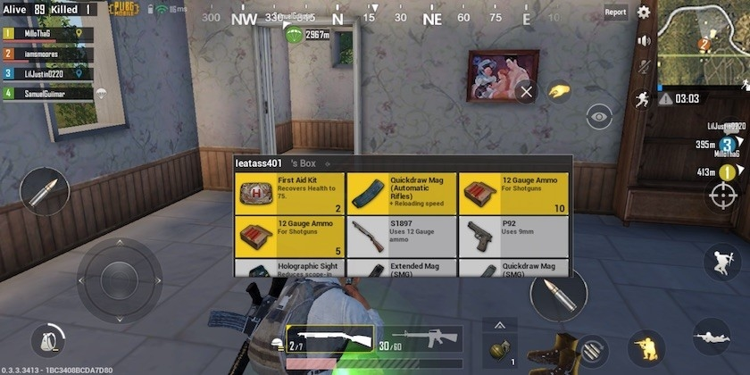
IV.TRANG BỊ

Slide 6
V.ƯU NHƯỢC ĐIỂM
ƯU ĐIỂM
Đây là một công cụ giải trí với nhiều lợi ích
- giảm stress
- rèn luyện phản xạ , khả năng tư duy
- cầu nối của giới trẻ
Nhược điểm
- suy giảm sức khỏe

Slide 7


